Slide 1






Compromisso com a Universalização
do Saneamento Rural
Helder Cortez
Especialista em Saneamento Rural da CAGECE
Juazeiro - BA
20 de novembro de 2024

Slide 2


Slide 3
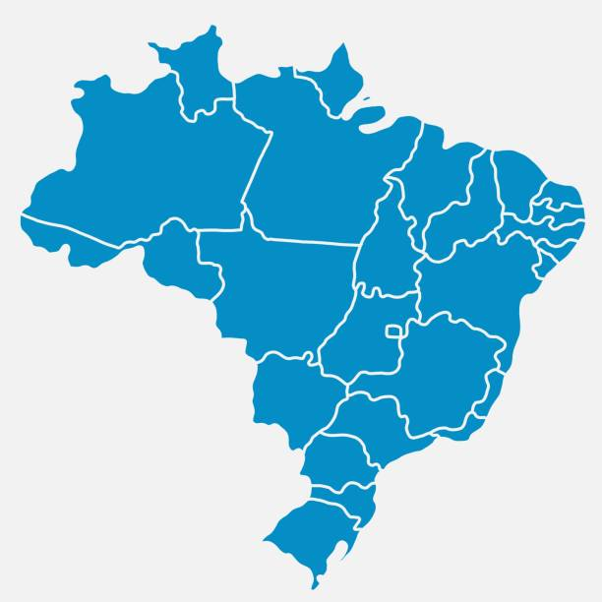
Qual o nosso desafio?
População Brasil
População Rural
Brasil
203.080.756 hab.
População Urbana Brasil
31.030.739hab.
172.050.017 hab.

Slide 4
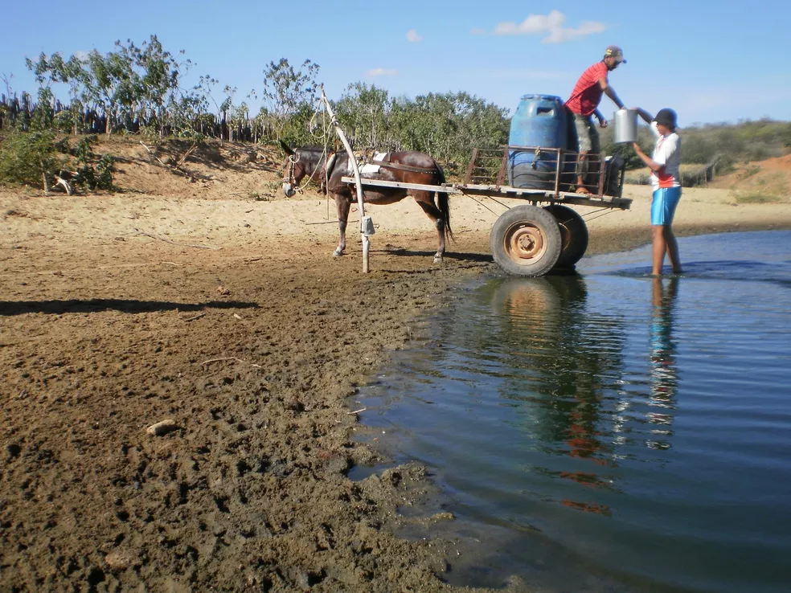
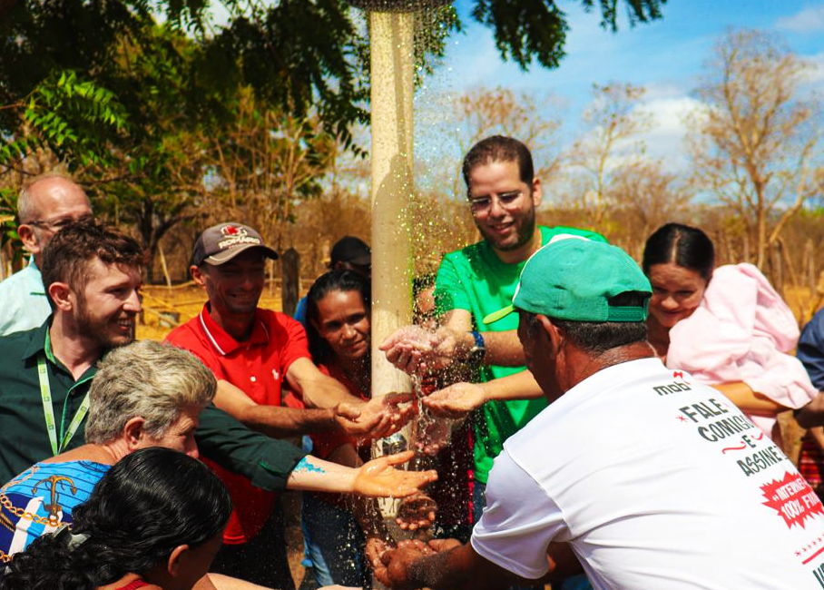
Como sair disso..
Para isso..
Direito Humano à água e erradicação da extrema pobreza!

Slide 5
O que fazer?
Políticas Públicas, marco regulatório, arcabouço Jurídico, regulação da prestação dos serviços;
Estrutura Governamental para o Saneamento Rural;
Recursos Financeiros para o Saneamento Rural;
Definição de um modelo de gestão para o Rural;
Apoio contínuo e regional.

Slide 6
Apoio Nacional
Políticas públicas
Criação do endereço do Saneamento Rural
Definição do Gestor do Saneamento Rural
Licenciamento Ambiental Simplificado
Segurança Hídrica dos Mananciais
Definição de Modelos de Gestão para os Sistemas de Saneamento na zona rural

Slide 7

Recursos financeiros
Investimentos Públicos
Parcerias privadas
Parcerias públicas
Empréstimos nacionais e internacionais

Slide 8

SUPORTE TÉCNICO AO SANEAMENTO RURAL DOS ESTADOS
GESTORA DO SANEAMENTO NA ZONA RURAL DO ESTADO

Slide 9
Do que precisa?
Responsável por analisar, aprovar e fiscalizar os projetos de abastecimento de água e esgotamento sanitário financiados pelo governo estadual
Responsável por realizar estudos de viabilidade técnica para novos sistemas de saneamento, além da recuperação e ampliação de sistemas já existentes
Implantação e desenvolvimento de novas tecnologias para a ampliação do acesso ao Saneamento na zona rural
Implantação e expansão de Modelos de Gestão e soluções individuais para os Sistemas da Saneamento da zona rural
Especialista em saneamento básico urbano e rural
Captação de recursos e parceiros

Slide 10

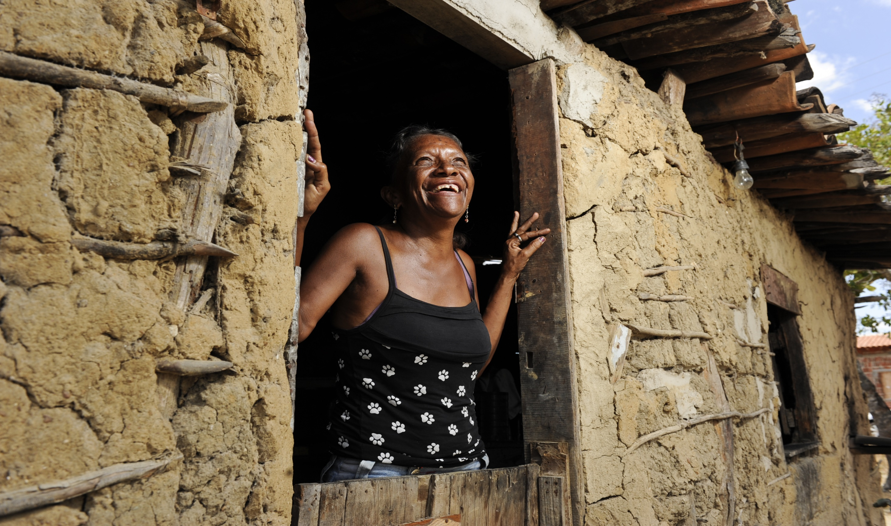
GESTORA DO SANEAMENTO NA ZONA RURAL DO ESTADO
COMO O ESTADO DO CEARÁ SE ORGANIZOU?

Slide 11
Apoio do Estado do Ceará
Políticas públicas / Criação do FESB
Endereço do Saneamento Rural é a Secretaria das Cidades
O Gestor do Saneamento Rural é a Companhia de Água e Esgoto do Estado – CAGECE
Envolvimento de todas as secretarias no Saneamento Rural
Recursos financeiros: BIRD/KFW/
Mcid/FUNASA
OGU/Iniciativa Privada
SISAR: O Modelo de Tecnologia Social para os Sistemas de Saneamento na zona rural

Slide 12







Estrutura do Estado do Ceará
Governo do Estado do Ceará
Sec. Desenvolvimento Agrário
Secretaria das Cidades
Secretaria de Recursos Hídricos - SRH
Sec. de Turismo – SETUR / Sec. De Meio Ambiente - SEMA e Sec. Saúde - SESA
SESAN
CAGECE
UGP PAS
DNI
GESAR
GOPAS

Slide 13

Apoio da Companhia de Água e Esgoto do Ceará - CAGECE
IMPLANTAÇÃO, EXPANSÃO E DESENVOLVIMENTO DOS SISARS:
Cagece apoiou a criação do 1° SISAR do Ceará: SISAR de Sobral, fundado em 27/01/1996:
  Apoiou replicou 7 (sete) novos SISARS, fundados entre 29/06/2001 a 07/03/2002;
  PARCERIAS ESTRATÉGICAS E PROMOÇÃO DO MODELO DE GESTÃO NO BRASIL E MUNDO:
  Através de parceria com o Governo e organismos nacionais e internacionais;
  ESPECIALISTA EM SANEAMENTO BÁSICO URBANO E RURAL:
  Criação de duas gerências especialistas em Saneamento Rural;
  Responsável pela análise, aprovação e fiscalização dos projetos de abastecimento de água e esgotamento sanitário que serão gerenciados pelo SISAR;
  INVESTIMENTO CONTÍNUO:
  O Estado do Ceará criou um fundo de Parceria Rural para o qual destina R$ 5 milhões/ano dos dividendos recebidos da Cagece, iniciativa importante para ampliar o acesso aos serviços de Saneamento na Zona rural.

Slide 14


Apoio da CAGECE
Faturamento CAGECE/2023:
R$ 2.223.576.925,10
CAGECE
Custos das Gerências de Saneamento Rural da CAGECE:
DNI
R$ 6.369.714,72
GESAR
GOPAS
Equivalente a 0,28% do faturamento
da Companhia

Slide 15
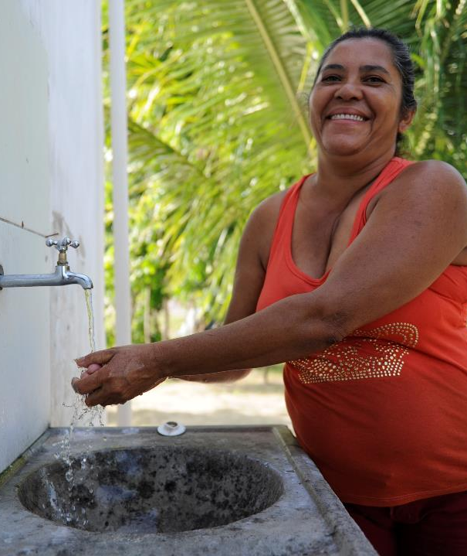

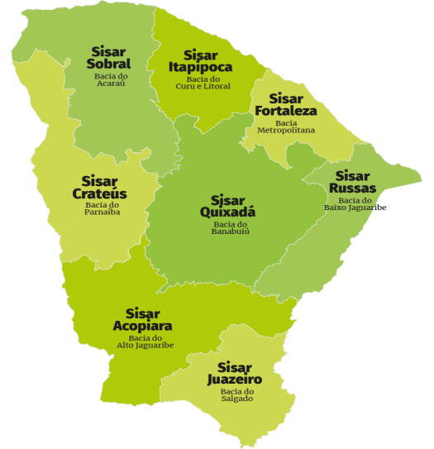


O SISAR é uma federação de associações comunitárias rurais que possuem sistema de água/esgoto para fazer a gestão compartilhada com suas filiadas, caracterizada como ONG.
Existem 8 SISARs estrategicamente distribuídos no Ceará
Autossustentável
Resgate da Cidadania
Autogerido

Slide 16
QUAL O DIFERENCIAL DO MODELO?
Apoio do Estado (Captação de recursos)
Políticas públicas para o fortalecimento do Modelo
Apoio da Companhia de Água e Esgoto do Ceará
(CAGECE)
Projetos com padrão rural
Envolvimento da comunidade desde o “pensar” do projeto

Slide 17

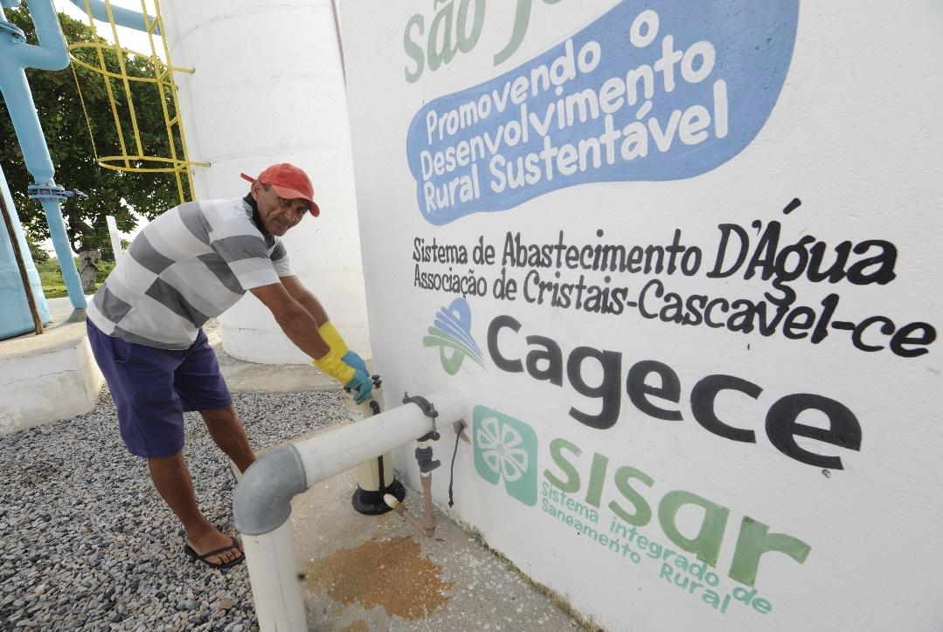
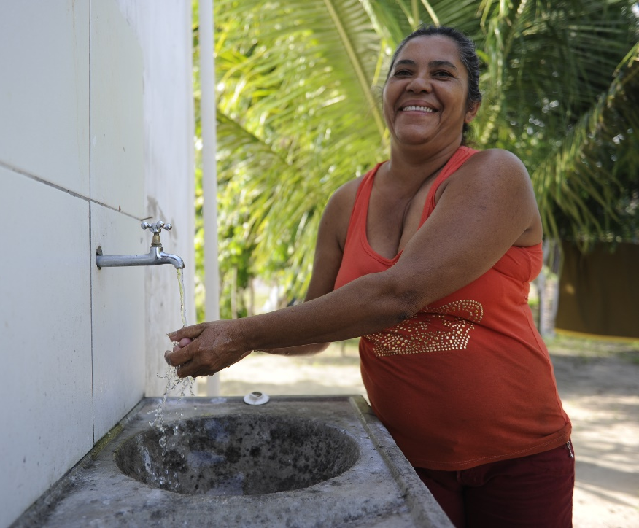
1,1 Milhão
de Pessoas
Atendidas
171
Municípios
285.017
ligações
2.347
comunidades
+

Slide 18
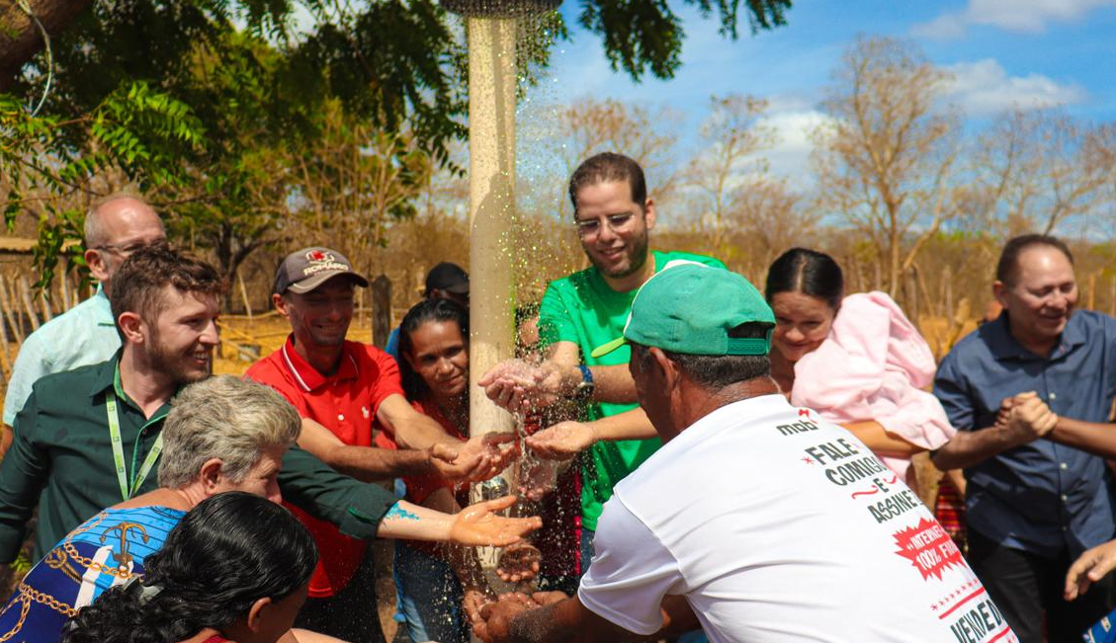












UNIVERSALIZAÇÃO DO SANEAMENTO
+
AGENDA 2030

Slide 19


Captação de recursos;
Parcerias Públicas e privadas;
Convênios;
Licitações;
Termos de cooperação;
Fortalecimento do Modelo.

Slide 20
Resultados alcançados com o SISAR no Ceará
Contribuição para atender a agenda 2030 dos ODS;
Criação do Instituto SISAR;
Resgate da Cidadania: Acesso a água potável, gestão comunitária sustentável, inclusiva, solidária e democrática;
Melhoria da qualidade de vida e dos indicadores de saúde;
Empoderamento da comunidade: Desenvolvimento da economia local, crescimento social e intelectual das populações rurais;
Universalização: Atendendo hoje mais de 1.100.000 pessoas, o que representa 52% da população rural do estado do Ceará;
Justiça Ambiental: Todos os sistemas são macro medidos e micro medidos;
Referência do Saneamento Rural no Brasil e no Mundo.

Slide 21
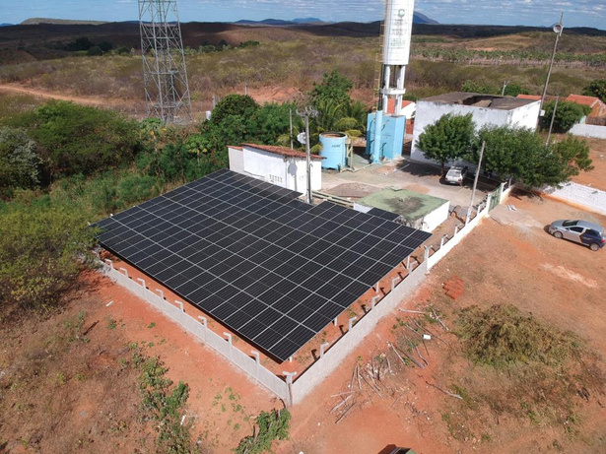
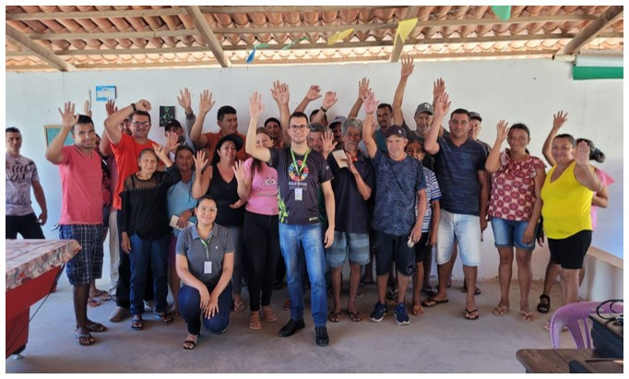
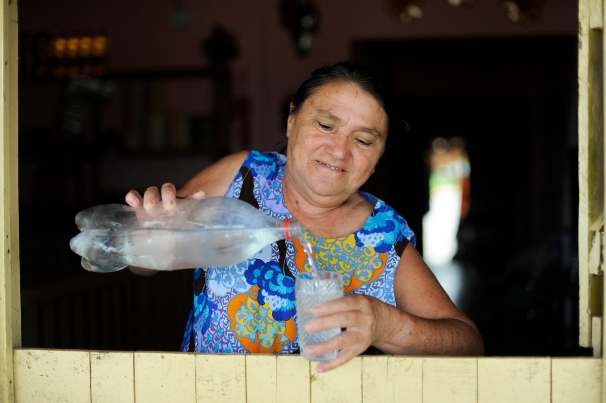
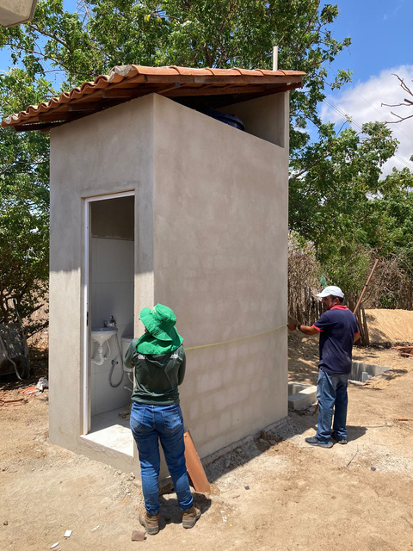
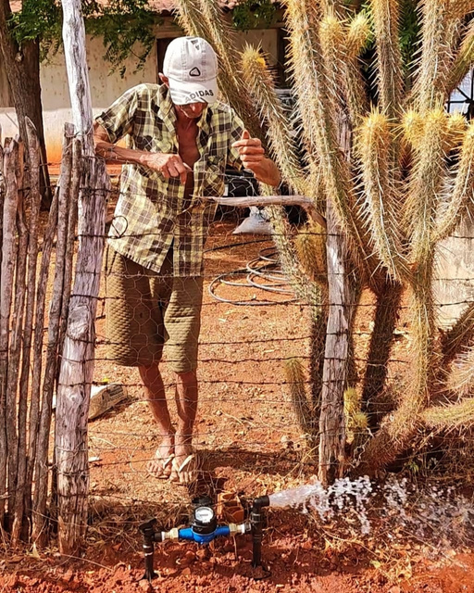
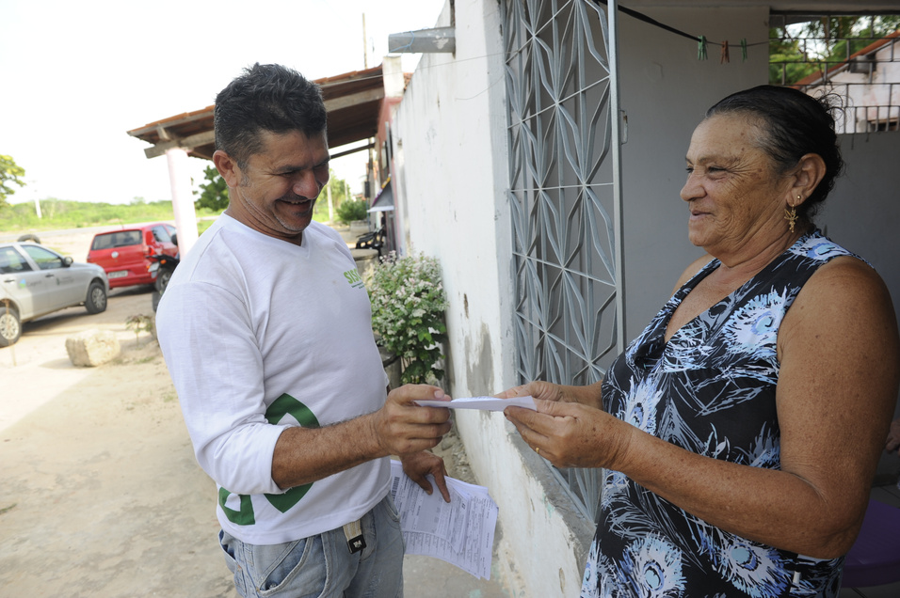

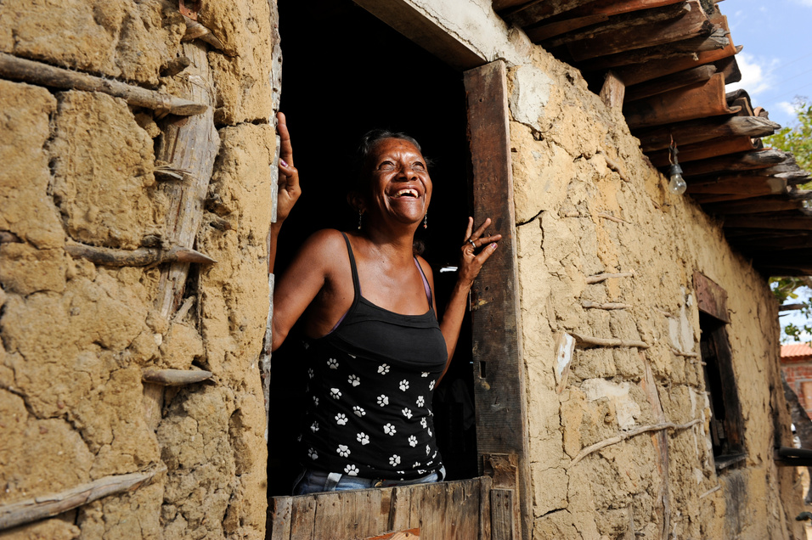
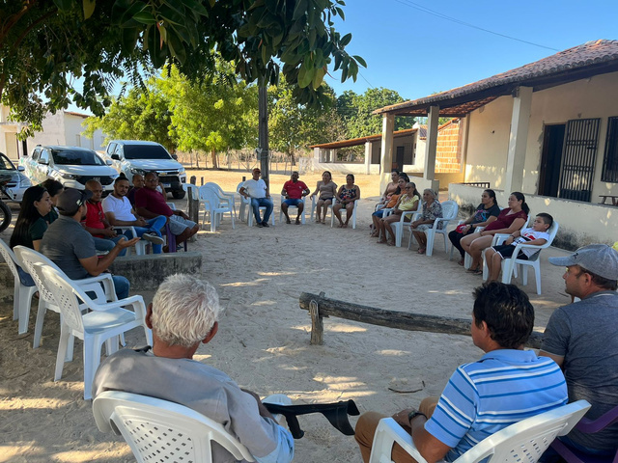

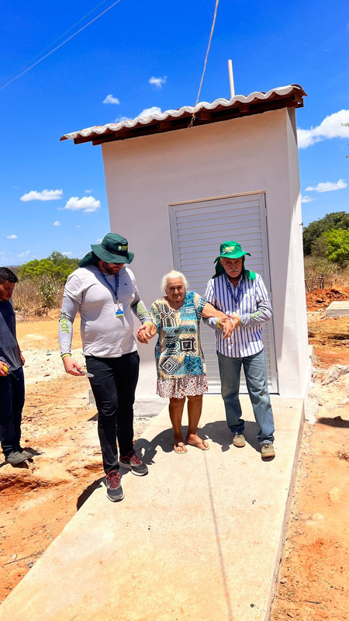
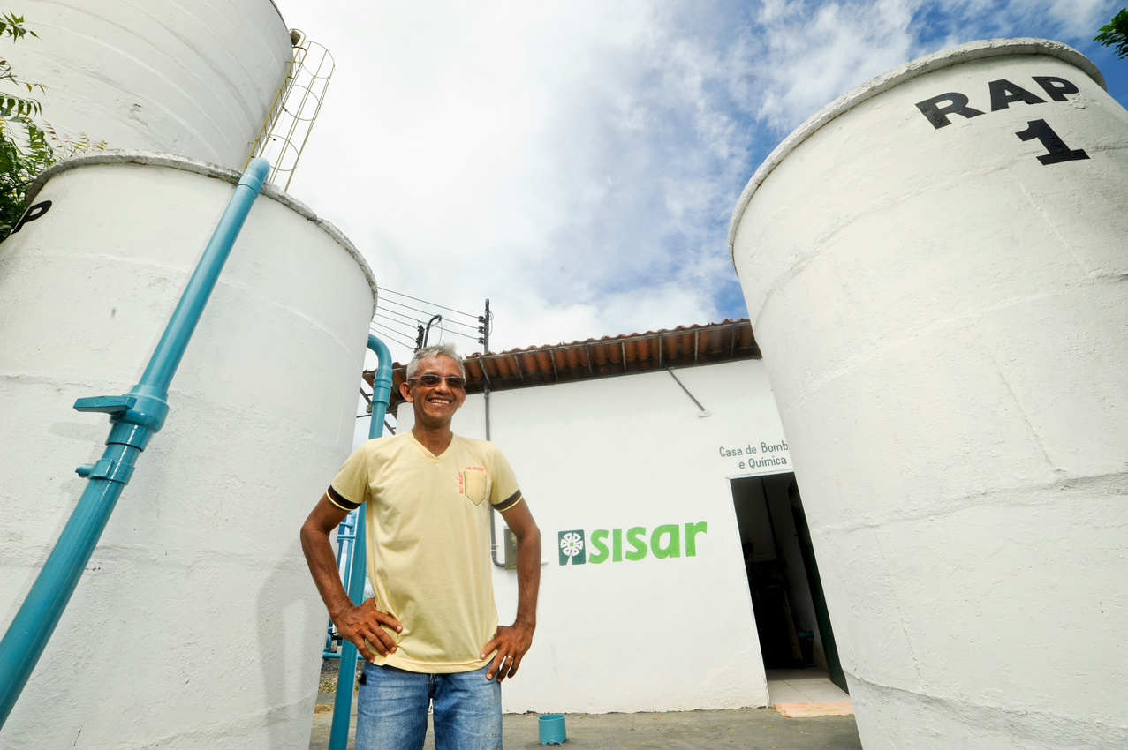
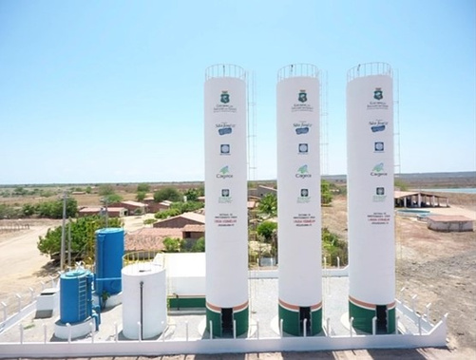


Slide 22


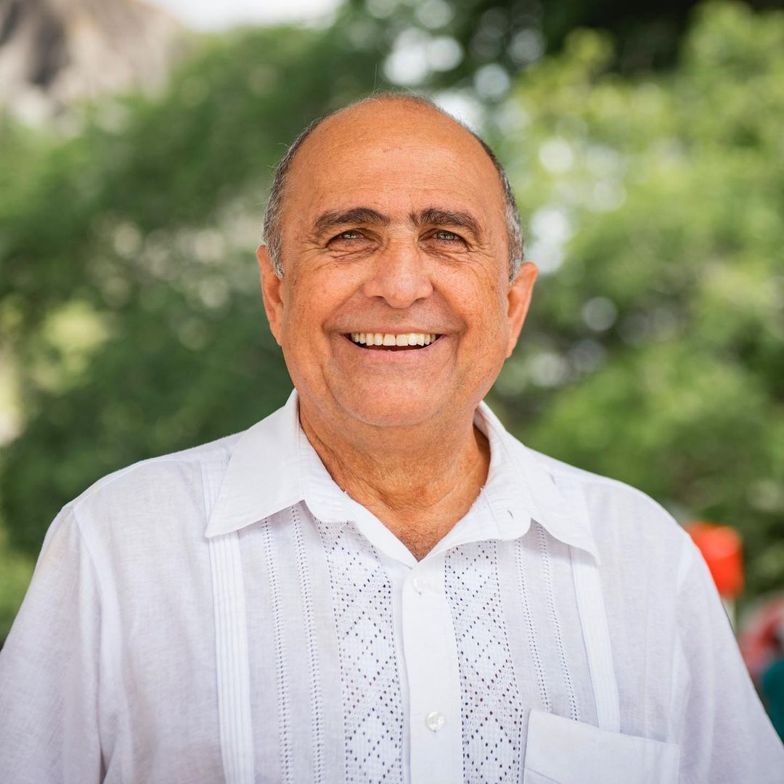
MUITO OBRIGADO
MEUS CONTATOS
Helder Cortez – Especialista em
Saneamento Rural da Cagece.

